Slide 1

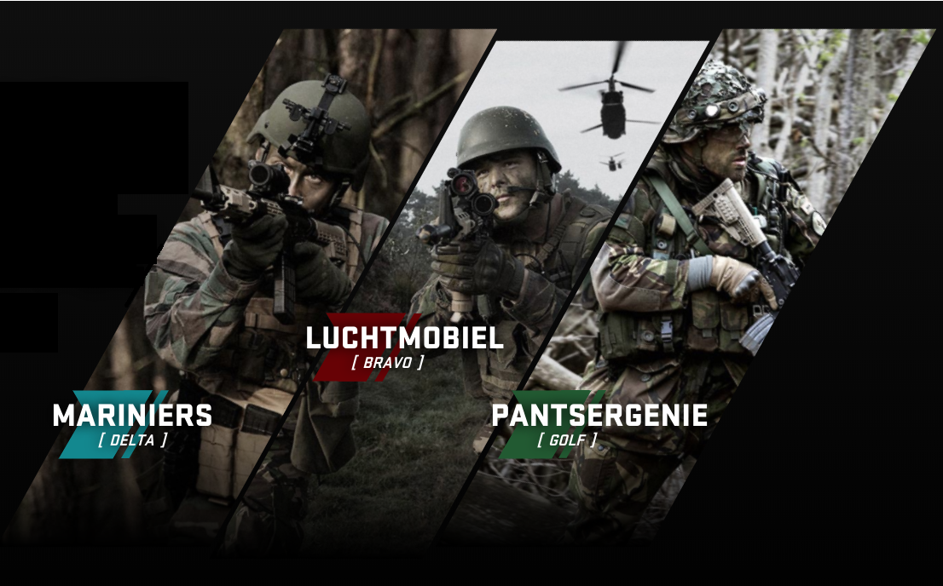
Informatiebijeenkomst
Raamovereenkomst voor onderhoudswerkzaamheden
aan hoogspannings- en laagspanningsdistributiesystemen op
Defensie- en Rijkslocaties
3 mei 2022 10:00

Slide 2
Welkom
Harm Tjaarda Projectleider
Anesa Nalbantic Inkoper
Margot Korswagen Contract manager
Ehsan Baharvand Technisch manager
Rene Wolters Technisch adviseur
Gerard Trommelen Technisch adviseur
Hans Kleefsman Adviseur cluster keuringen
Robert van Hout Adviseur cluster keuringen
Ahmet Güçlü Notulist
Notes:
3

Slide 3
Agenda
  ALGEMEEN Harm Tjaarda
  PRESENTATIES
      Inkoop Anesa Nalbantic
      Contractmanagement Margot Korswagen
      Uitvoering Harm Tjaarda
      Werkomschrijving Rene Wolters
      Proces keuringen Hans Kleefsman
  AFSLUITING Harm Tjaarda

Slide 4
Doel informatiebijeenkomst
  Informeren
  Verduidelijking: scope, aanbestedingsproces, contractmanagement
Specifieke doelstellingen voor deze aanbesteding:
    Keuringen op orde brengen;
    Klanttevredenheid verhogen;
    Beheersbaarheid vergroten;
    Flexibiliteit in opdrachtverstrekking.

Slide 5

Aanbestedingsproces Inschrijvingsfase
Anesa Nalbantic
Inkoopadviseur

Slide 6
Juridische context informatiebijeenkomst
Deze presentatie en verslag van deze bijeenkomst op TenderNed
Vragen worden in concept beantwoord
Noteer uw vragen en stel ze schriftelijk via TenderNed
Leidend blijft hetgeen dat in de aanbestedingsdocumenten staat, inclusief de Nota’s van Inlichtingen
Notes:
- Volgens de aanbestedingswet zijn we gehouden aan het gelijkheidsbeginsel. In de praktijk komt dit er op neer dat alle partijen die vandaag niet aanwezig kunnen zijn wel over dezelfde informatie moeten kunnen beschikken. Er wordt dan ook een verslag gemaakt van deze bijeenkomst.
- Vragen worden in concept beantwoord voor zover mogelijk en er kunnen alleen rechten ontleend worden aan hetgeen wat gepubliceerd wordt, dus alstublieft noteer uw vragen en stel ze ook schriftelijk via TenderNed voor de Nota van Inlichtingen.
- De presentatie en wat tijdens de bijeenkomst wordt verteld is ondergeschikt aan hetgeen dat in de aanbestedingsdocumenten staat zoals de voorwaarden van de raamovereenkomst, de werkomschrijving en de aanbestedingsleidraad.

Slide 7

Aanbestedingsproces

Slide 8
Publicatie
Beoordelen inschrijvingen
Gunning
Inschrijven
Inlichtingen
Fases aanbestedingsproces

Slide 9
Publicatie
Beoordelen inschrijving
Gunning
Inschrijven
Inlichtingen
Kenmerken aanbesteding
Europese openbare procedure
ARW 2016
Gunning op economisch meest voordelige inschrijving op basis van de
beste prijs-kwaliteitverhouding
Implementatie vergoeding van € 15.000,- per perceel (na gunning)
Aanbestedingsproces en communicatie loopt volledig via TenderNed

Slide 10
Publicatie
Beoordelen inschrijving
Gunning
Inschrijven
Inlichtingen
Looptijd en perceelindeling
De raamovereenkomst wordt aangegaan voor de duur van 7 jaar
5 geografische percelen:
  Regio Noord
  Regio Noord-West
  Regio Oost
  Regio Zuid
  Regio Zuid-West
Inschrijven mag op alle percelen.
Let op: Iedere partij kan alle percelen gegund krijgen!

Slide 11
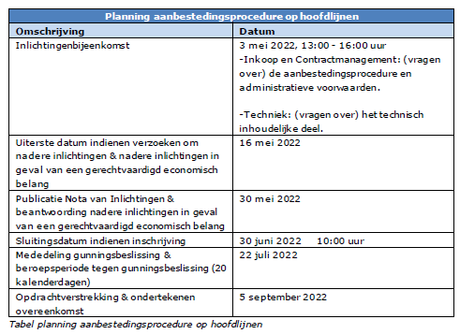
Planning aanbestedingsprocedure op hoofdlijnen
Omschrijving | Datum
Inlichtingenbijeenkomst | 1 september 2021, 10:00 - 12:00 uur -Inkoop en Contractmanagement: (vragen over) de aanbestedingsprocedure en administratieve voorwaarden. -Techniek: (vragen over) het technisch inhoudelijke deel.
Uiterste datum indienen verzoeken om nadere inlichtingen & nadere inlichtingen in geval van een gerechtvaardigd economisch belang | 14 september 2021
Publicatie Nota van Inlichtingen & beantwoording nadere inlichtingen in geval van een gerechtvaardigd economisch belang | 21 september 2021
Uiterste datum indienen verzoeken om nadere inlichtingen 2 & nadere inlichtingen in geval van een gerechtvaardigd economisch belang | 28 september 2021
Publicatie Nota van Inlichtingen 2 & beantwoording nadere inlichtingen in geval van een gerechtvaardigd economisch belang | 4 oktober 2021
Sluitingsdatum indienen inschrijving | 19 oktober 2021 09:00 uur
Mededeling gunningsbeslissing & beroepsperiode tegen gunningsbeslissing (20 kalenderdagen) | 12 november 2021
Opdrachtverstrekking & ondertekenen overeenkomst | 7 december 2021
Planning aanbestedingsprocedure op hoofdlijnen
Omschrijving | Datum
Inlichtingenbijeenkomst | 1 september 2021, 10:00 - 12:00 uur -Inkoop en Contractmanagement: (vragen over) de aanbestedingsprocedure en administratieve voorwaarden. -Techniek: (vragen over) het technisch inhoudelijke deel.
Uiterste datum indienen verzoeken om nadere inlichtingen & nadere inlichtingen in geval van een gerechtvaardigd economisch belang | 14 september 2021
Publicatie Nota van Inlichtingen & beantwoording nadere inlichtingen in geval van een gerechtvaardigd economisch belang | 21 september 2021
Uiterste datum indienen verzoeken om nadere inlichtingen 2 & nadere inlichtingen in geval van een gerechtvaardigd economisch belang | 28 september 2021
Publicatie Nota van Inlichtingen 2 & beantwoording nadere inlichtingen in geval van een gerechtvaardigd economisch belang | 4 oktober 2021
Sluitingsdatum indienen inschrijving | 19 oktober 2021 09:00 uur
Mededeling gunningsbeslissing & beroepsperiode tegen gunningsbeslissing (20 kalenderdagen) | 12 november 2021
Opdrachtverstrekking & ondertekenen overeenkomst | 7 december 2021
Publicatie
Beoordelen inschrijving
Gunning
Inschrijven
Inlichtingen
Planning
Aanbestedingsprocedure

Slide 12
Publicatie
Beoordelen inschrijving
Gunning
Inschrijven
Inlichtingen
Inlichtingen
Deadline voor vragen stellen 16 mei 2022.
Stel vragen bij onduidelijkheden en/of omissies.
U heeft een pre-contractuele waarschuwingsplicht.
Wacht niet tot het laatste moment.
Antwoorden kunnen eerder worden vrijgegeven.

Slide 13
Publicatie
Beoordelen inschrijving
Gunning
Inschrijven
Inlichtingen
Aandachtspunten inschrijving
Prijscriterium
  Vul alle gevraagde prijzen en tarieven van het prijzenboek in (blauwe cellen). Hierdoor ontstaat de totale inschrijvingssom per perceel
  Neem het bedrag van de inschrijvingssom (groene cel) over op het inschrijvingsbiljet en laat deze rechtsgeldig ondertekenen
  Dien per perceel de volgende met elkaar overeenstemmende documenten in:
    Een prijzenboek in Excel;
    Een prijzenboek in PDF;
    Een (rechtsgeldig ondertekend) inschrijvingsbiljet

Slide 14
Publicatie
Beoordelen inschrijving
Gunning
Inschrijven
Inlichtingen
Aandachtspunten inschrijving
→ Kwalitatieve criteria
  Kwaliteitscriterium 1:
    Begrip van de opdracht
  Kwaliteitscriterium 2:
  Proceskwaliteit keuringen en het optimaliseren daarvan

Slide 15
Publicatie
Beoordelen inschrijving
Gunning
Inschrijven
Inlichtingen
Aandachtspunten inschrijving
Kwalitatieve criteria
  Houd de volgorde van de gevraagde aspecten aan
  Beschrijf uw uitwerking bij het betreffende aspect
  Houd rekening met het maximaal aantal pagina’s
  Houd rekening met de doelstelling en beoordelingscriteria
  Upload uw uitwerkingen bij de betreffende criteria op Tenderned

Slide 16
Publicatie
Beoordelen inschrijving
Gunning
Inschrijven
Inlichtingen
Aandachtspunten inschrijving
Paragraaf 6.4 van de aanbestedingsleidraad bevat een checklist voor inschrijving
Controleer uw inschrijving zorgvuldig, een onvolledige/incorrecte inschrijving is ongeldig
Wacht niet tot op het laatste moment om in te schrijven
Een inschrijving op TenderNed is afgerond indien de verkregen sms code is ingevoerd en geaccepteerd → bij twijfel neem contact op met TenderNed

Slide 17
Publicatie
Beoordelen inschrijving
Gunning
Inschrijven
Inlichtingen
Het aanbestedingsproces
Let op de gevraagde bewijsmiddelen (Advies, vraag nu alvast aan!):
  Gedragsverklaring aanbesteden. Aanvraag kan langere tijd in beslag nemen.
  Verklaring belastingdienst
  Bewijsmiddelen uitgevoerde referentieprojecten

Slide 18
Publicatie
Beoordelen inschrijving
Gunning
Inschrijven
Inlichtingen
Het beoordelen van de inschrijving
Volledigheid & geldigheid
1
Zijn alle documenten ingediend?
Checklist inschrijvingsdocumenten en bewijsstukken (paragraaf 6.4 aanbestedingsleidraad)
Eigen verklaring (Uniform Europees Aanbestedingsdocument)
Conform de gestelde eisen ingediend (eis 5 t/m 7)?
Let op de gestelde eisen aan de documenten welke
zijn aangegeven in de leidraad, zoals rechtsgeldige ondertekening en geldigheid van documenten
Uitsluitingsgronden & geschikheidseisen
2
Beoordeling kwaliteit en prijs
3
Opvragen bewijsstukken
4

Slide 19
Publicatie
Beoordelen inschrijving
Gunning
Inschrijven
Inlichtingen
Het beoordelen van de inschrijving
Volledigheid & geldigheid
1
Geen uitsluitingsgronden van toepassing en voldoet uw onderneming aan de geschiktheidseisen?
Eigen verklaring (voorlopig bewijs)
Modelopgave Referentieprojecten eis 5 + bewijsmiddel die het staaft (bijv. verklaring uitgevoerd werk)
Kopie VCA** certificaat of gelijkwaardig, eis 6
Kopie NEN-EN-ISO 9001-2015 certificaat of gelijkwaardig, eis 7.
Let op de gestelde eisen aan de documenten welke
zijn aangegeven in de leidraad, zoals rechtsgeldige ondertekening en geldigheid van documenten
Uitsluitingsgronden & geschikheidseisen
2
Beoordeling kwaliteit en prijs
3
Opvragen bewijsstukken
4

Slide 20
Publicatie
Beoordelen inschrijving
Gunning
Inschrijven
Inlichtingen
Het beoordelen van de inschrijving
Volledigheid & geldigheid
Welke inschrijving is de economisch meest voordelige inschrijving?
Beoordelingsmethodiek:
De inschrijving met de laagste fictieve inschrijvingssom per perceel wordt aangemerkt als de economisch meest voordelige inschrijving
De fictieve inschrijvingssom = inschrijvingssom - de totale kwaliteitswaarde
1
Uitsluitingsgronden & geschikheidseisen
2
Beoordeling kwaliteit en prijs
3
Opvragen bewijsstukken
4

Slide 21
Publicatie
Beoordelen inschrijving
Gunning
Inschrijven
Inlichtingen
Het beoordelen van de inschrijving
Volledigheid & geldigheid
Komt u in aanmerking voor voorgenomen gunning?
Tijdig en correct (binnen 7 dagen na verzoek), indienen:
Gedragsverklaring aanbesteden (GVA)
Uittreksel Handelsregister met evt. volmacht
Verklaring belastingdienst fiscale verplichtingen
Kopie geldig VCA**
Kopie geldig ISO 9001:2015 certificaat
Let op behandeltermijn bij dienst Justis bij GVA
1
Uitsluitingsgronden & geschikheidseisen
2
Beoordeling kwaliteit en prijs
3
Opvragen bewijsstukken
4

Slide 22
Publicatie
Beoordelen inschrijving
Gunning
Inschrijven
Inlichtingen
Gunningsbeslissing
  Gelijktijdige verzending voorgenomen gunningsbeslissing naar alle inschrijvers per perceel
  Wettelijke beroepsperiode (bezwaartermijn) van 20 kalenderdagen
Geen bezwaren?
  Definitieve gunning raamovereenkomsten per perceel

Slide 23

Vragen?

Slide 24
Contractmanagement
Margot Korswagen

Slide 25
Agenda Contractmanagement
  Tijdslijnen
  KPI’s
  Overleggen
  Vragen

Slide 26

Tijdslijnen
(Focus: implementatie)
Na gunning
v.a. september 2022
Naar 1 januari 2023 toe werken
samenwerkruimte, contactpersonen, toegangspassen, melding storingen, bijeenkomsten, opstartvergadering
2023: storingen, NPO en preventiefonderhoud Implementatie

Slide 27
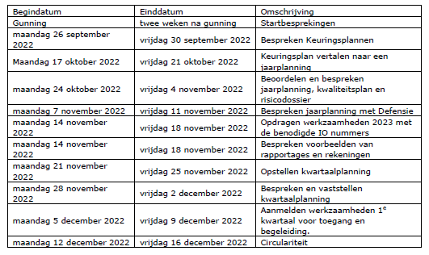
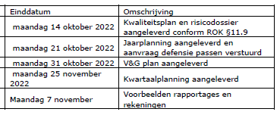
Implementatieplanning en datums leveren documenten

Slide 28
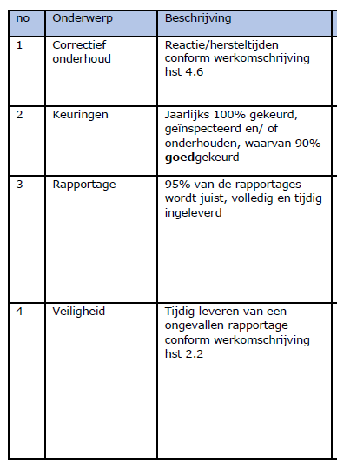
Werkwijze KPI’s
Notes:
No 2: toelichting: Aan het eind van het jaar staat geen enkele PO activiteit nog in de status in opdracht. 90% moet de status goed gekeurd staan. Dit betekend dat het hele jaar door de voortgang volgens planning moet worden uitgevoerd. Op afwijkingen moet acties worden ondernomen. De opdrachtgever moet tijdig de manco’s opdragen voor uitvoering.
No 3: toelichting: Onjuiste info op de rapporten kost de ON en OG extra tijd. Beiden hebben er belang bij juiste rapporten en tijdig geleverd. Afwijkingen kosten veel tijd.
No 3: Belangrijkste van de ongevallen rapportage is dat wij en ON er wat van leren. Hoe kunnen we het voorkomen?

Slide 29
Overleggen:
Dagelijks werkoverleg
Maandelijks voortgangsoverleg
Kwartaal/ Contractoverleg
Notes:
Mede afhankelijk van de jaarplanning

Slide 30
Vragen?

Slide 31
Techniek
Agenda uitvoering
Scope
(Administratieve) Werklast
Prijzenboek
Aandachtspunten werkomschrijving
Toegangsregeling
Harm Tjaarda

Slide 32
Scope werkzaamheden
Preventief onderhoud
  Periodieke onderhoudsactiviteiten
  Periodieke inspecties
  Inventarisaties
Correctief onderhoud
  Herstellen van Manco’s
  Herstellen van Storingen
Projecten
  Commandantenvoorzieningen (COVO’s)
  Monodisciplinaire projecten
  Vervangingen van installaties
Aanvullende werkzaamheden (in verband met bovenstaande werken)

Slide 33
Technische en administratieve werklast
        Rekeningen per maand per IO nummer indienen.
        Offerte per Manco
        Offerte per COVO
        Offerte voor vervangingen
        Offerte voor Projecten
        Keuringsrapporten
        Keuringsplan
        Update Componentenlijsten
        Management rapportage
        Ongevallen rapportage
        enz

Slide 34
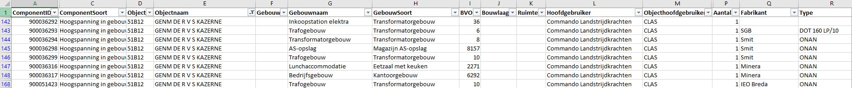
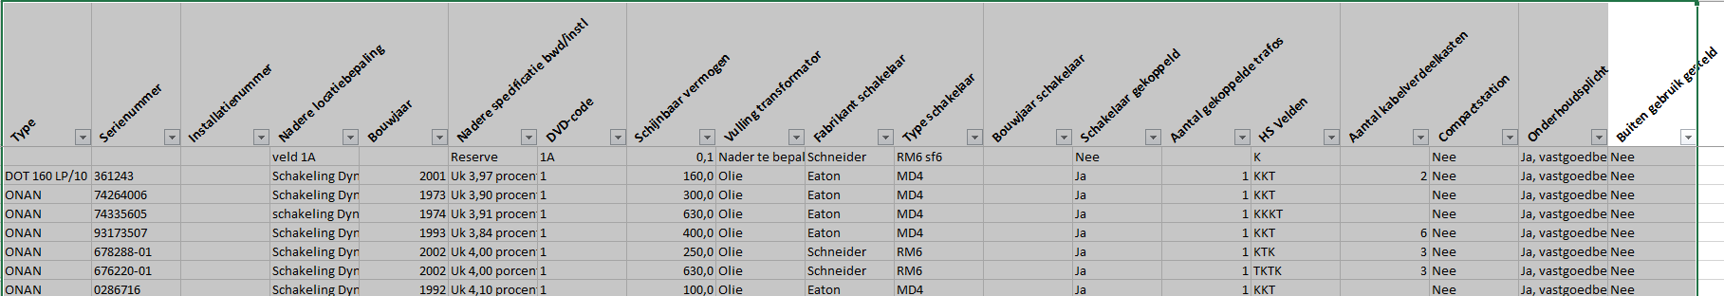
Prijzenboek
Componentenlijsten geven aan welke installaties en locaties.

Slide 35
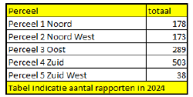
Aantal rapporten per perceel

Slide 36
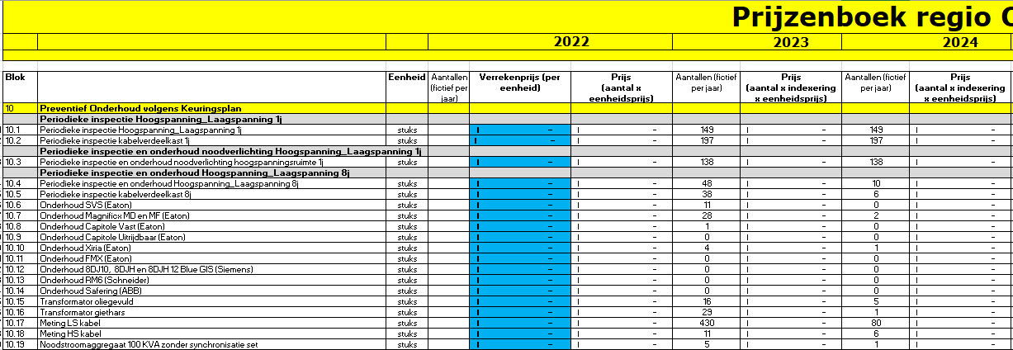
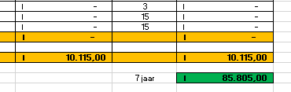
Prijzenboek

Slide 37
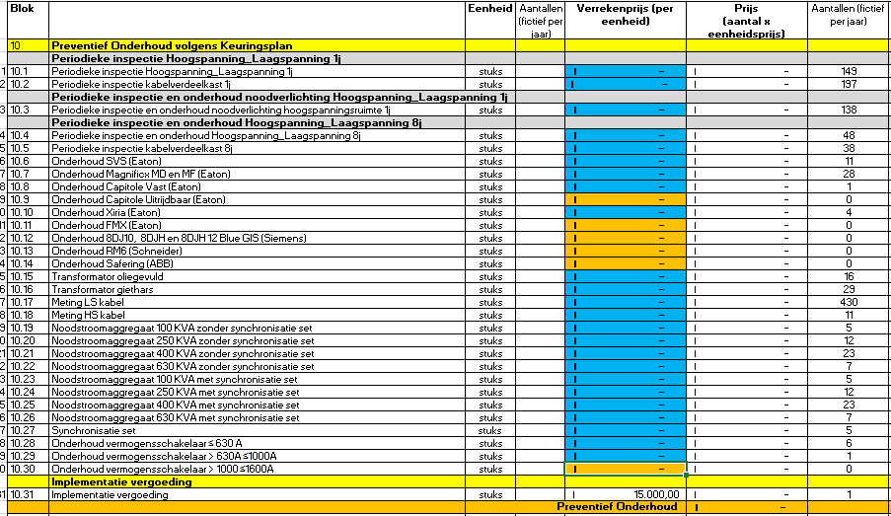
Prijzenboek
Blok 10: PO-activiteiten bevat 31 prijsregels
Niet voorkomende items zijn
oranje en geblokkeerd

Slide 38
Vragen?

Slide 39
Werkomschrijving bijlage R.03
Omschreven zijn de werkzaamheden t.a.v.:
1. Hoogspanningsinstallaties;
2. Laagspanningsinstallaties in transformatorstation;
3. Distributiekabels hoogspanning tussen transformatorstations;
4. Distributiekabels laagspanning vanaf transformatorstations;
5. Kabelverdeelkasten;
6. Distributiekabels laagspanning vanaf kabelverdeelkasten;
7. Nulmeting noodverlichting in transformatorstations;
8. Buitenverlichting transformatorstations
9. W-Bijlagen gevoegd: o.a. werkverantwoordelijkheid, voorbeeld rapporten / tekeningen,
en managementrapportage.

Slide 40
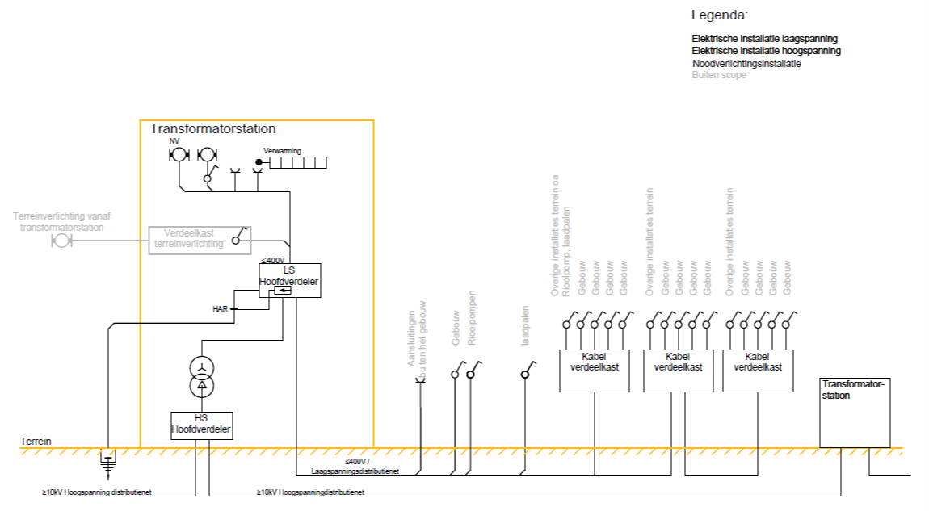
Scope
Bron: Werkomschrijving ‘Hoogspannings- en laagspanningsdistributiesystemen Defensie- en Rijkslocaties’

Slide 41
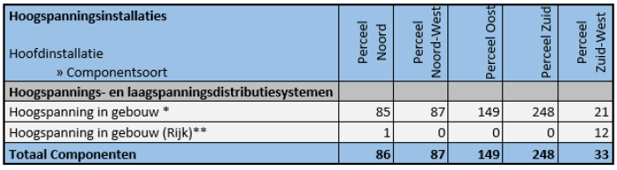
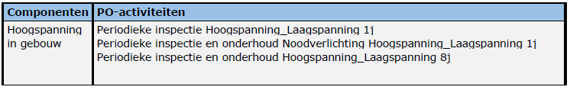
Componenten en Activiteiten

Slide 42
Nieuw t.o.v. lopend contract
1. Registratie kabelverdeelkasten (middels Rijksdriehoeksmeting);
2. Nulmeting noodverlichting transformatorstations;
3. Bijlagen W.14, W.15, W.15a en W.16, voorbeeld
rapporten; en
4. Eén rapport per PO activiteit per transformatorstation.
(Incl. achterliggende installatiedelen, o.a. kabelverdeelkasten).

Slide 43
Vragen?

Slide 44

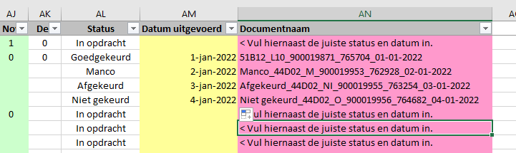
Proces Keuringen
Doel: 100% Aantoonbaar goedgekeurd op elk moment!
Of anders: “in control”!
Hoe scoor je die KPI?
Notes:
Veel gehoord over de KPI’s; die gaan we meten mbv het keuringsplan.
100% gekeurd
90% goedgekeurd
95% tijdigheid rapportage
Inspanningscontract; aantal keuringen per jaar >100k voor opdrachtgever defensie.
Afspraken tussen RVB en Defensie, welke vertaald worden in de overeenkomsten naar en met de marktpartijen
Opslagtanks zijn een ‘gevoelig onderwerp’ omdat Defensie veelal door IL&T gecontroleerd word hierop, alles aan gelegen om de keuringen hiervoor up to date te houden zonder milieu-delicten bijvoorbeeld.

Slide 45
Onderdeel van de scope van de opdracht;
(her)keuringen en inspecties
  Vanuit de bijlagen
  KP
    Opdracht met uit te voeren keuringen/inspecties; aantal
    Welke keuringsactiviteit en welke grondslag; waarom
    Relatie met H4 werkomschrijving; hoe en wat
  CL
    aanvullende lokatie en technische info van de installaties
  Concept- en definitieve versie – NVI – bij opdracht/aanvang werk
Notes:
KP PO activiteit technische inspectie vanuit welke wet, activiteiten regeling en /of FME richtlijnen, normen
Relatie administratieve omvang leggen
KP hoe en wat: in werkomschrijving per regel / rij uitgediept hoe de werkzaamheden uitgevoerd behoren te worden.
Bij elke technische inspectie worden ook de gegevens van de tank gecontroleerd zoals deze in de Cl voorkomen en gewijzigd indien nodig middels de UCL

Slide 46
Onderdeel van de scope van de opdracht;
(her)keuringen en inspecties
  Vanuit de bijlagen
  UCL
    Geconstateerde niet correcte database informatie
    Extra / nieuwe keuringen/inspectie
  Manco en Advies
    Manco: Defecten of gebreken welke een goedkeuring in de weg staan
    Advies: komende jaren zijn er wellicht mankementen te verwachten
Notes:
Om database op orde te houden ook jaarlijks de controle op de gegevens
Bij constatering van afwijkingen of misschien ontdekking óngeregistreerdde installatie

Slide 47
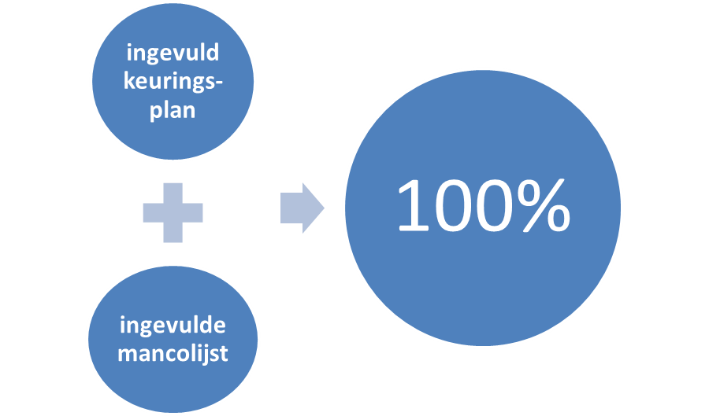
In control!
Ingevuld keurings-plan
Lijst met advies
Update compo-nenten lijst
Ingevulde mancolijst

Slide 48
Plenaire afsluiting
Dank voor jullie belangstelling!
Belangrijke data:
< 16 mei 2022 vragen indienen
< 30 juni 2022 inschrijving indienen
Bij vragen/problemen wacht niet te lang en vraag het via TenderNed!

Slide 49
Vragen?

